Slide 1
Open Brain Computer Interface Projekt: Wo ist denn das Hirn? am 28.06.2017

Slide 2
Projektgruppe
Teammitglieder
Fabio Aubele
Lukas Edlböck
Michael Hammerl
Felix Kampfer
Florian Klein
Philipp Weber
Timo Wilhelm
Betreuer
Prof. Thorsten Schöler

Slide 3
Übersicht
Weiterführung des Projektes: „Wo ist denn das Hirn?“
Gemeinschaftsprojekt in Kooperation mit der Ulster University in Nordirland
Ansprechpartner: Leo Galway
Fortführung des Projektes in Irland

Slide 4
Projektziele
Interface zwischen Gehirn und Computer (Brain Computer Interface)
Verbesserung & Anpassung der Algorithmen
Entwicklung weiterer, neuer Anwendungsszenarien
Stabilisierung der Signalqualität

Slide 5
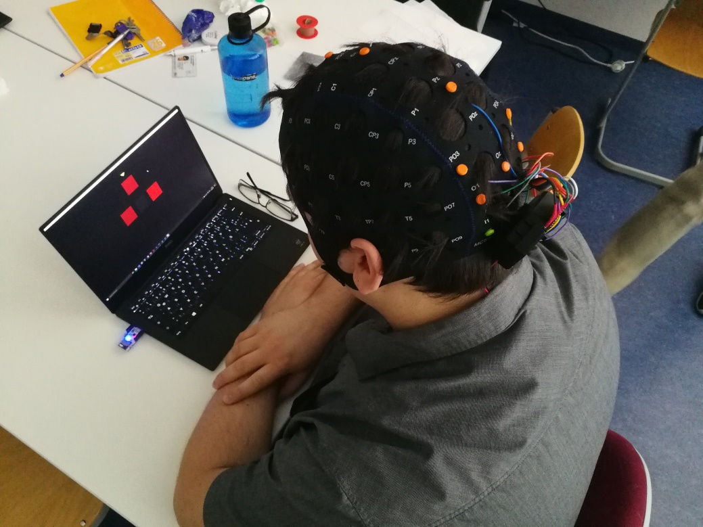
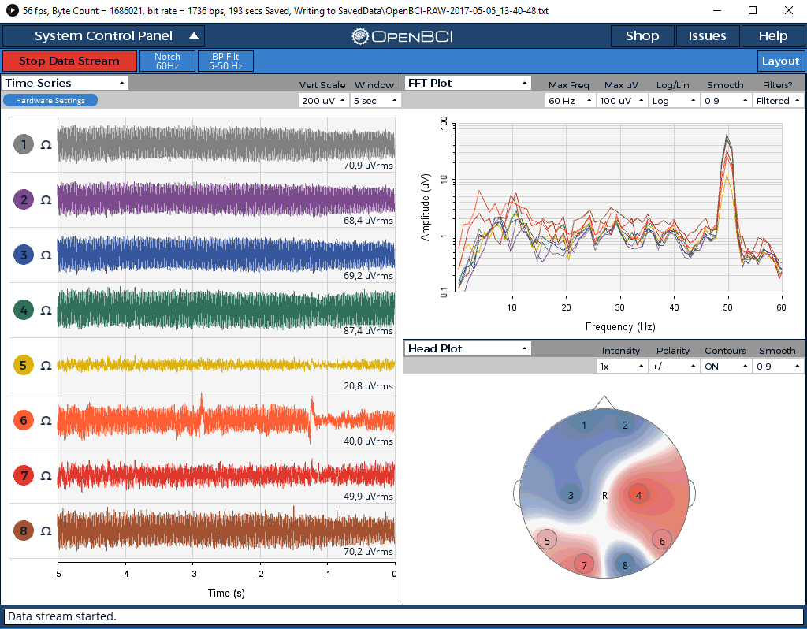
Erfassung der Gehirnströme

Slide 6
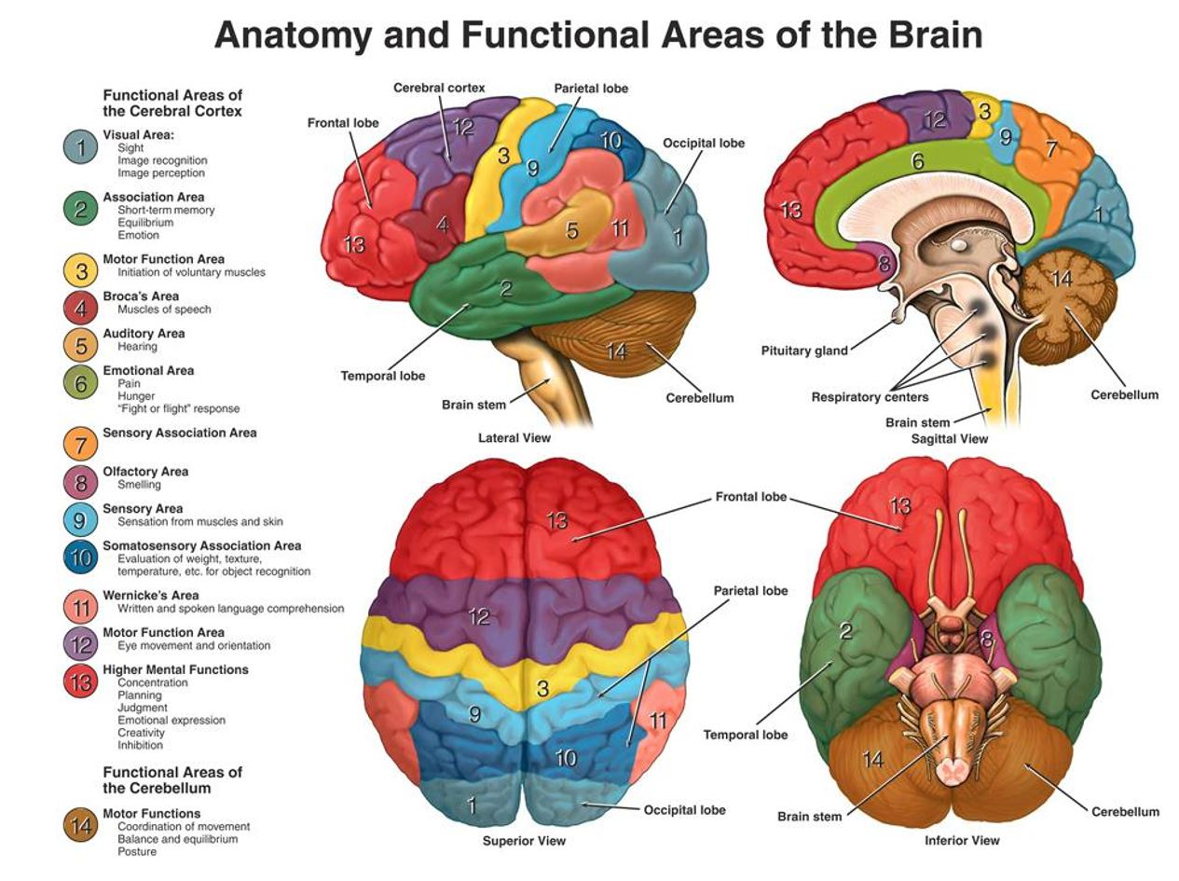
Erfassung der Gehirnströme

Slide 7
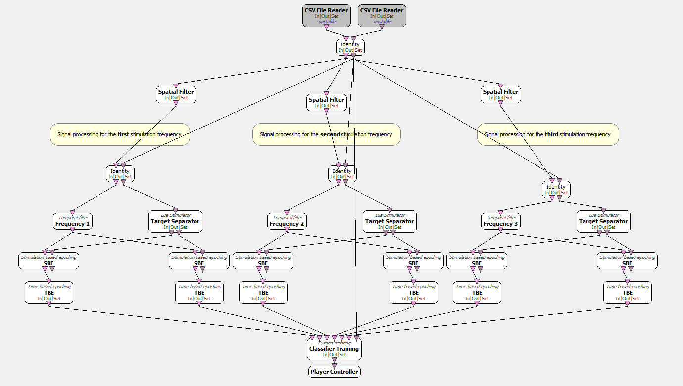
Auswertung der Gehirnströme

Slide 8
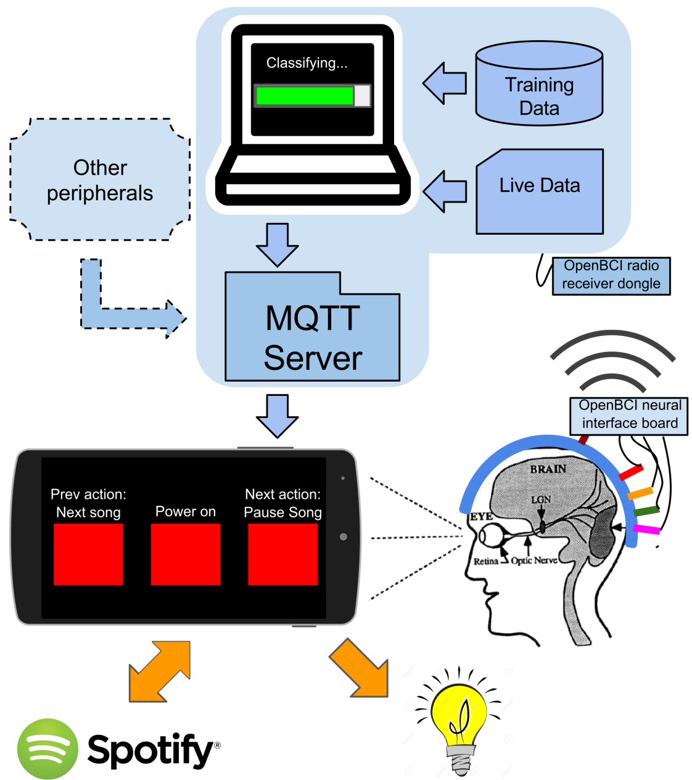
Homeautomation

Slide 9
Livedemonstration

